Slide 1
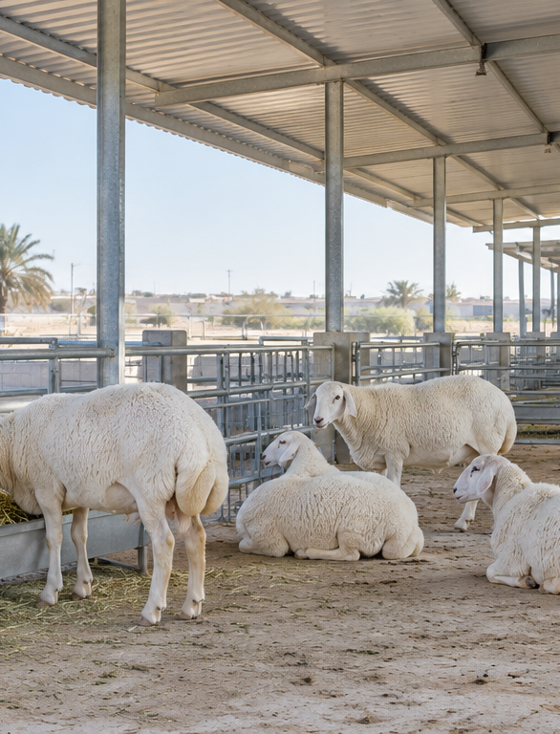
رعاة
إدارة الحظائر وسوق المواشي
Ruaat | Livestock management and marketplace
منصة رقمية تبدأ من الجبيل وتخدم المربين
مصطفى بشري يوسف سعيد
رعاة | 1 / 8
Notes:
المصدر: تفاصيل مشروع رعاة والبيانات المهنية ووسائل التواصل التي قدمها صاحب المشروع في هذه المحادثة. الخدمات الحالية بحسب مصدر المنصة. التطبيق والتحليلات الذكية مستقبلية. الصورة في الغلاف تصور توضيحي مولد سابقًا، وليست توثيقًا لحظيرة فعلية.

Slide 2
المشكلة التي يعالجها المشروع
The problem
تفرّق سجلات الحيوانات والمصروفات يصعّب المتابعة اليومية
يحتاج المربي إلى معرفة تكلفة القطيع ومواعيد المتابعة
تسويق المواشي والتواصل مع المشترين يحتاجان إلى قناة واضحة
رعاة | 2 / 8
Notes:
المصدر: تفاصيل مشروع رعاة والبيانات المهنية ووسائل التواصل التي قدمها صاحب المشروع في هذه المحادثة. الخدمات الحالية بحسب مصدر المنصة. التطبيق والتحليلات الذكية مستقبلية. الصورة في الغلاف تصور توضيحي مولد سابقًا، وليست توثيقًا لحظيرة فعلية.

Slide 3
إدارة الحظيرة في حساب مستقل
Barn management
سجلات الحيوانات والأوزان ومواعيد التزاوج والولادة
التغذية والمصروفات والمشتريات والمخزون
الفواتير وعروض الأسعار والتقارير القابلة للطباعة
إعدادات الحظيرة والموقع والطقس
رعاة | 3 / 8
Notes:
المصدر: تفاصيل مشروع رعاة والبيانات المهنية ووسائل التواصل التي قدمها صاحب المشروع في هذه المحادثة. الخدمات الحالية بحسب مصدر المنصة. التطبيق والتحليلات الذكية مستقبلية. الصورة في الغلاف تصور توضيحي مولد سابقًا، وليست توثيقًا لحظيرة فعلية.

Slide 4
سوق رعاة
Ruaat marketplace
إعلانات للمواشي والطيور والحظائر ومستلزماتها
صور وفيديو ومدة محددة لكل إعلان
مشاركة الإعلانات والتواصل الخاص مع المعلن
إدارة الحظيرة والسوق في منصة واحدة
رعاة | 4 / 8
Notes:
المصدر: تفاصيل مشروع رعاة والبيانات المهنية ووسائل التواصل التي قدمها صاحب المشروع في هذه المحادثة. الخدمات الحالية بحسب مصدر المنصة. التطبيق والتحليلات الذكية مستقبلية. الصورة في الغلاف تصور توضيحي مولد سابقًا، وليست توثيقًا لحظيرة فعلية.

Slide 5
تجربة المنصة قبل التسجيل
Try an illustrative barn
حظيرة توضيحية للتعرف على السجلات والتكاليف
تجربة إضافة حيوان أو مصروف ومشاهدة أثره
بيانات افتراضية للتجربة وليست نتائج تشغيل فعلية
ابدأ حسابك الحقيقي من زر دخول المنصة
رعاة | 5 / 8
Notes:
المصدر: تفاصيل مشروع رعاة والبيانات المهنية ووسائل التواصل التي قدمها صاحب المشروع في هذه المحادثة. الخدمات الحالية بحسب مصدر المنصة. التطبيق والتحليلات الذكية مستقبلية. الصورة في الغلاف تصور توضيحي مولد سابقًا، وليست توثيقًا لحظيرة فعلية.

Slide 6
خطة تطوير المشروع
Development roadmap
الحالي: منصة ويب لإدارة الحظائر والسوق
المرحلة التالية: تطوير تطبيق للجوال مرتبط بقاعدة البيانات
المستقبل: تحليلات ذكية تعتمد على بيانات تشغيل موثوقة
التطبيق والتحليلات الذكية خطة تطوير مستقبلية
رعاة | 6 / 8
Notes:
المصدر: تفاصيل مشروع رعاة والبيانات المهنية ووسائل التواصل التي قدمها صاحب المشروع في هذه المحادثة. الخدمات الحالية بحسب مصدر المنصة. التطبيق والتحليلات الذكية مستقبلية. الصورة في الغلاف تصور توضيحي مولد سابقًا، وليست توثيقًا لحظيرة فعلية.

Slide 7
صاحب المشروع
Project founder
مصطفى بشري يوسف سعيد. درس هندسة الكمبيوتر بجامعة الجزيرة في السودان.
من 2003 إلى 2011: وزارة العلوم والتقانة، مركز البحوث الزراعية بالخرطوم، ثم وزارة الداخلية، قسم الحاسوب والاتصالات.
من 2012 إلى 2014: فني صيانة وبرمجة الحاسبات بمؤسسة كمبيوترون في الجبيل لمدة سنتين، قبل الانتقال إلى المقاولات.
يعمل بمؤسسة زايد بن علي الدوسري للمقاولات منذ ثلاث سنوات، ويقيم ويعمل في الجبيل منذ أكثر من 12 عامًا.
رعاة | 7 / 8
Notes:
المصدر: تفاصيل مشروع رعاة والبيانات المهنية ووسائل التواصل التي قدمها صاحب المشروع في هذه المحادثة. الخدمات الحالية بحسب مصدر المنصة. التطبيق والتحليلات الذكية مستقبلية. الصورة في الغلاف تصور توضيحي مولد سابقًا، وليست توثيقًا لحظيرة فعلية.

Slide 8
التعرّف على المشروع وتجربته
Explore the project
الصفحة التعريفية ثم الحظيرة التجريبية ثم المنصة
الجوال: 0554058938
mustafaboshra22@gmail.com
alraei22@yahoo.com
ruaat-jubail.mustafaboshra22.chatgpt.site/about
رعاة | 8 / 8
Notes:
المصدر: تفاصيل مشروع رعاة والبيانات المهنية ووسائل التواصل التي قدمها صاحب المشروع في هذه المحادثة. الخدمات الحالية بحسب مصدر المنصة. التطبيق والتحليلات الذكية مستقبلية. الصورة في الغلاف تصور توضيحي مولد سابقًا، وليست توثيقًا لحظيرة فعلية.

